Slide 1

استراتيجية شريط الذكريات
اكملي ما يأتي :
يمكنك إضافة صورة من التبويب ...........................................
الهدف من إضافة الصور للعرض التقديمي هو ..........................
اختصار التراجع عن التأثير هو..................................................

Slide 2

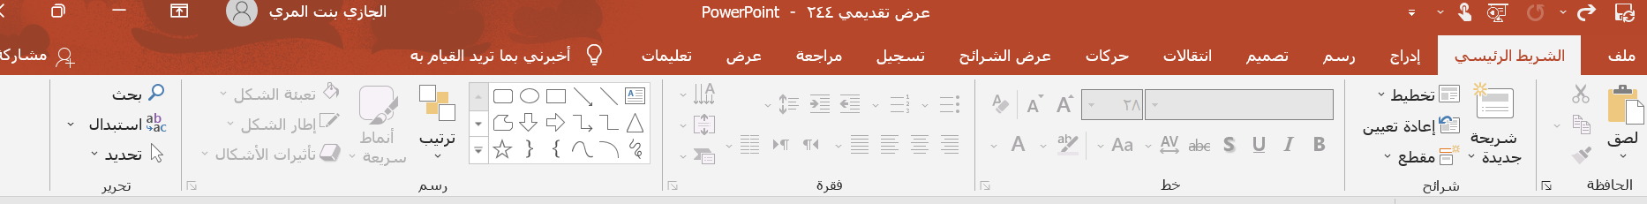
لننطلق للدرس الثالث حيث تبدو خطوط العروض واضحة بإدخال الانتقالات وتأثيرات الحركة
محاور درسي اليوم تقتصر على هذين الأمرين

Slide 3

استراتيجية الاستنتاج
قارني بين الانتقالات وتأثيرات الحركات من خلال الضغط عليها عبر جهازك
الحركات
الانتقالات
التأثيرات الحركية تختص بكائن في الشرائح مثل صورة أو مربع
التأثيرات الانتقالية تختص بالشرائح

Slide 4

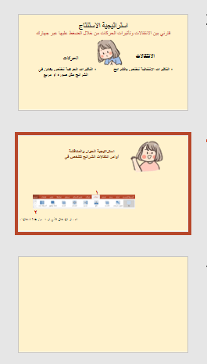
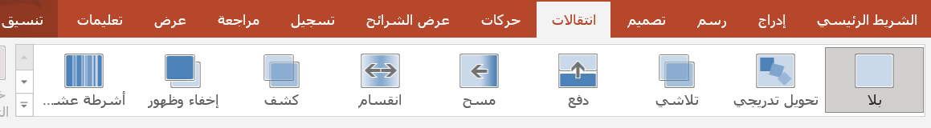
استراتيجية الحوار والمناقشة
أوامر انتقالات الشرائح تتلخص في
ضرورة تحديد الشريحة يمين الصفحة المراد عمل انتقال لها
1
2
اختيار الانتقال الذي أريد من عدة انتقالات

Slide 5
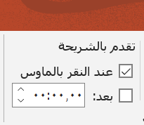
استراتيجية الملاحظة
عند رغبتك في عرض الشرائح تلقائي يلزمك تحديد وقت لتأثيرات الحركة
في الجزء العلوي من الصفحة أقصى اليسار توجد أيقونة تغيير الوقت

Slide 6
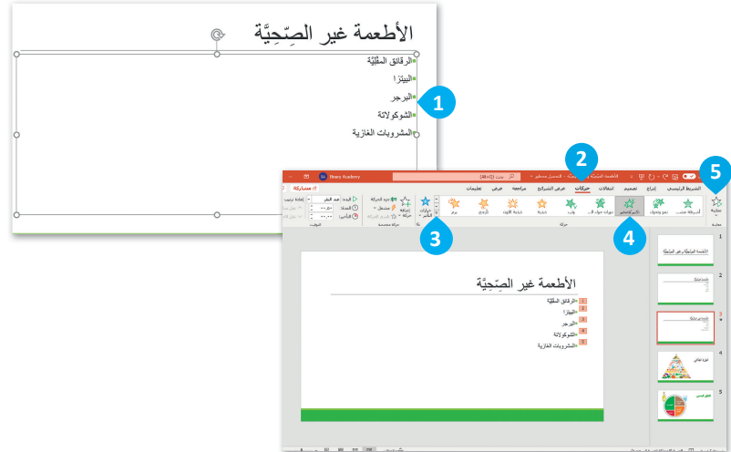
إضافة تأثيرات الحركة
استراتيجية التطبيق
5 – ظهور علامة النجمة بالقرب من لعنصر المراد وضع تأثير حركه عليه
1- نحدد الجزء داخل الشريحة المراد ادخال الحركة عليه
2- الضغط على تبويبة حركات
3- نختارتأثير الحركة التي نريد
4- إذا كانت عدة عناصر نحددها بالترتيب حسب أولوية الظهور

Slide 7
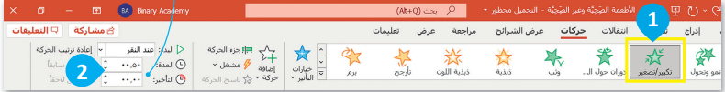
كما يوجد للانتقالات وقت يوجد أيضا لتأثيرات الحركة
باتباع التالي

Slide 8
معلم خبير / الجازي المري
لنطبق ورقة عمل تفاعلية

